Slide 1
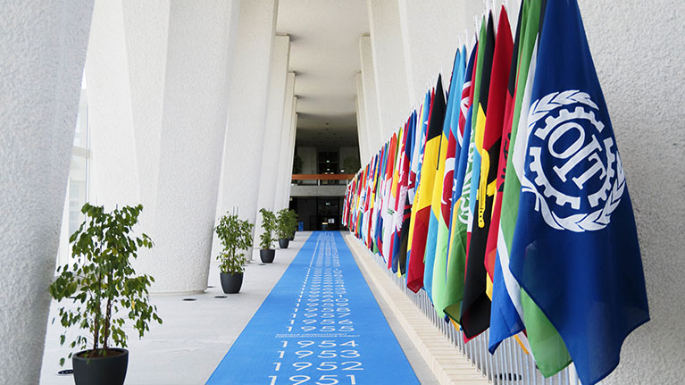
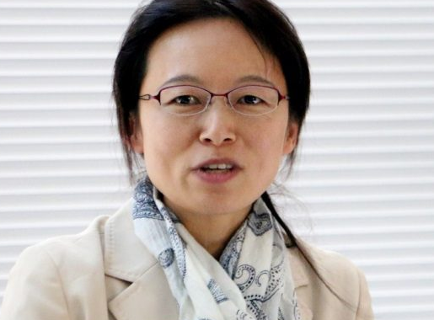
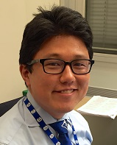
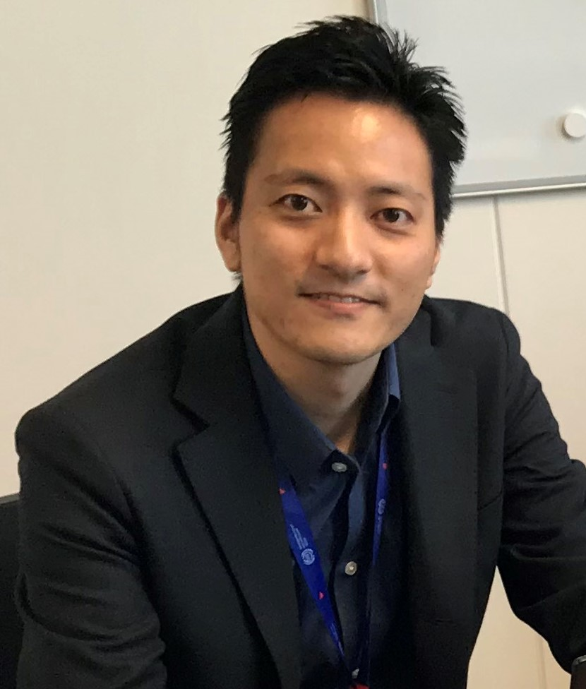
2021年 ILOグローバル・キャリアセミナー
～国際機関で働くこと、求められる人材とグローバル人材育成への取組み～
12/10 (Fri.) @ 17:00-18:30
開催形式：オンライン（ZOOM)
対象：国際機関、世界で働くことに関心のある学生、社会人。グローバル人材育成の仕事に従事する高等教育機関関係者の皆様
申込：登録フォーマットより、お申込みください。事前質問も受け付けています。登録フォーマットにご記入ください。
【プログラム】
17:00-17:05 開会挨拶：松居眞司（外務省地球規模課題審議官組織 専門機関室長）
17:05-17:25 キハラハント愛 (東京大学総合文化研究科准教授) 「国際法の専門性を活かした国連機関での職務経験、グローバル人材の育成」
17:25-17:45 三宅伸吾（ILOカリブ海事務所 労働法国際労働基準専門家）
17:45-18:05 中富玄（ILOジュネーブ本部 対外パートナーシップ・資金調達担当官（JPO））
18:05-18:25 Q&Aセッション
18:25-18:30 国際機関人事センターからのご案内：山口忠彦 （外務省国際機関人事センター室長）
18:30 閉会 / 司会進行：高﨑真一 (ILO駐日代表)
© M. Crozet / ILO 2021
登壇者ご経歴
＜キハラハント愛＞ 東京大学総合文化研究科准教授
国際人権法、国連平和活動（特に治安部門）、国際人道法の専門家。主な研究テーマは、国連の内部機構、国連警察、法の統治、アカウンタビリティ、移行期の正義、国際人権法。国連警察指針制作委員、国連人権高等弁務官事務所ネパール事務所治安部門専門員、同事務所キャパシティビルディング担当官、ダンガディ地方事務所長代理、国連人権高等弁務官事務所特別報告者補佐官、東ティモール諮問委員会ディレクター補佐、国連難民高等弁務官事務所スリランカ事務所プロテクション担当官、東ティモール真実和解委員会広報・アウトリーチ担当官、国連東ティモール暫定政府人権委員、国連東ティモール支援ミッション選挙管理委員、欧州安全協力機構ボスニア・ヘルツェゴヴィナ事務所選挙管理委員、英エセックス大学人権センターリサーチオフィサーなどを経て現職。
＜三宅伸吾＞ILOカリブ海事務所 労働法国際労働基準専門家
国際基督教大学教養学部国際関係学科、東京大学大学院法学政治学研究科卒業後、経営コンサルティング会社で組織・人材開発プロジェクトに参画。その後2001年より国際労働機関に勤務、ジュネーブ本部およびアジア、カリブ海地域で国際労働基準に基づいた法律や政策面での労働条件の向上に携わってきた。特に平等問題・強制労働・労働時間・賃金・船員労働関連の国際基準を担当してきた。
<中富玄> ILO本部 対外パートナーシップ・資金調達担当官（JPO）
横浜国立大学教育人間科学部卒。ジュネーブ高等国際開発研究所（IHEID）国際関係学修士号修了後、ブルームバーグLPに入社。その後、アクセンチュア株式会社へ転じ、金融機関向けのマネジメントコンサルティングに従事。2019年外務省の国連JPO制度を通じてILOに入局し、開発協力プロジェクトに資金を拠出する各国ドナー政府との案件形成・予算規模・合意内容に関する交渉・調整を担当。

